Slide 1
第8章 单片机接口技术
8.1 单片机的系统总线
8.2 简单并行I/O口扩展
8.3 可编程并行I/O口扩展
8.4 D/A转换与DAC0832应用
8.5 A/D转换与ADC0809应用
8.5.1 逐次逼近式数模转换器的工作原理
8.5.2 ADC0809与单片机的接口及编程
8.6 开关量功率驱动接口技术

Slide 2
逐次逼近型
双积分型
∑-⊿型
并行比较型/串行比较型
压频变换型
第8章 单片机接口技术
AD转换器的分类
按转化原理
超高速（转换速度≤1ns）
高速（转换速度≤20μs）
中速（转换速度≤1ms）
低速（转换速度≤1s）
按转化速度
8位
12位
14位
16位
按转化位数
ADC0809：8位中速逐次逼近型ADC

Slide 3
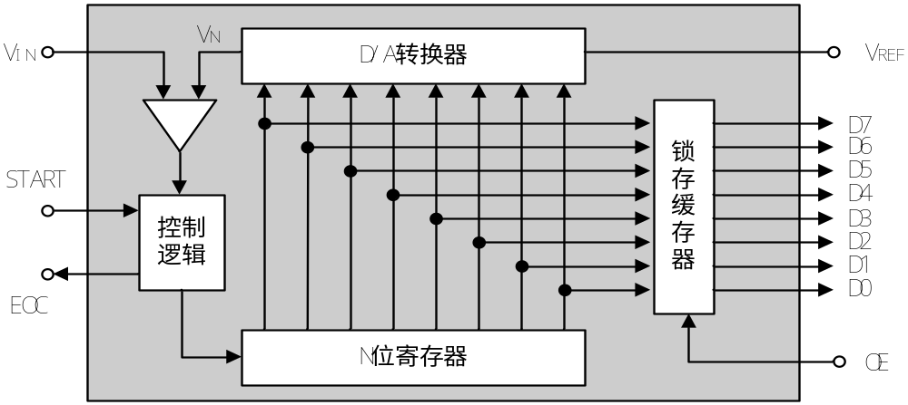
逐次逼近式ADC的工作原理
第8章 单片机接口技术
天平秤重过程
若有四个砝码分别为8、4、2、1克。
设待秤重物为13克，称量步骤：
顺序 砝码重 比较判断 暂时结果
1 8g 8g<13g 保留 8g
2 8+4g 12g<13g 保留 12g
3 8+4+2g 14g>13g 撤消 2g
4 8+4+1g 13g=13g 保留 13g
逐次逼近寄存器SAR
N位寄存器最高位=1，其余位=0 →V_{N} = 1/2×Vref；
比较Vin与V_{N} ：若Vin>V_{N} ，最高位保持1，次高位置1 →Vn=3/4×Vref；反之最高位=0，次高位=1 →Vn=1/4Vref；
以此类推直至Vin=V_{N} ，或误差小于预期值；
N位寄存器结果→锁存缓存器→EOC↑。

Slide 4
第8章 单片机接口技术
ADC的性能指标：
1、分辨率
用系统可分辨的最小模拟电压表示AD转换分辨率
一般以1个bit对应的模拟电压大小作为评判基准
通常也以转换后输出的二进制位数n表示分辨率
一般n = 8位、10位、12位、16位等；
2、转换时间
完成一次AD转换所需要的时间称为转换时间
逐次逼近型ADC的典型值为1～200μs

Slide 5
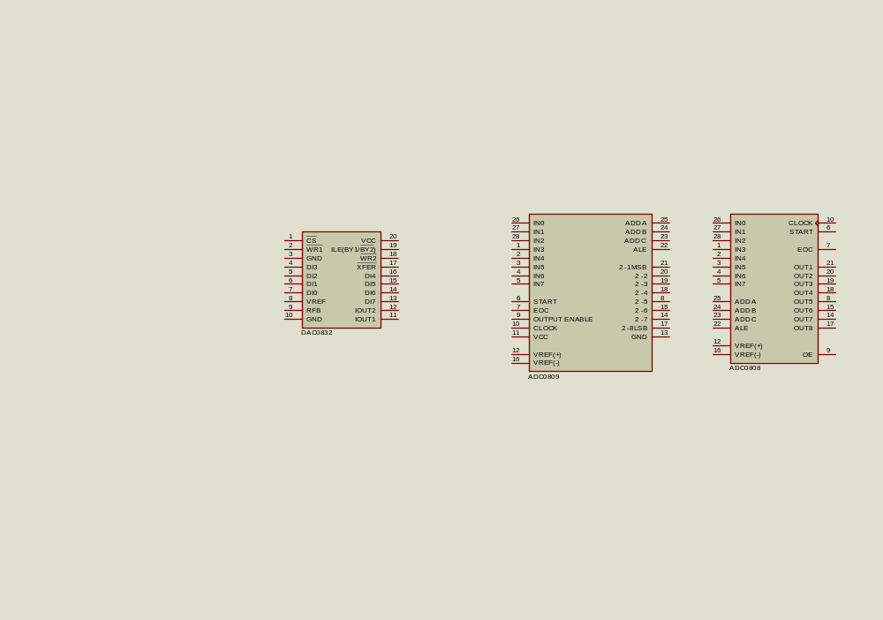
第8章 单片机接口技术
AD转换芯片：ADC0809
主要特性参数
分辨率 ８位
转换时间 １00μS
逐次比较型模数转换
工作量程 0～＋5V
功耗 15mＷ
工作电压 +5V
具有锁存控制的8路模拟开关
输出与TTL电平兼容
28只引脚

Slide 6
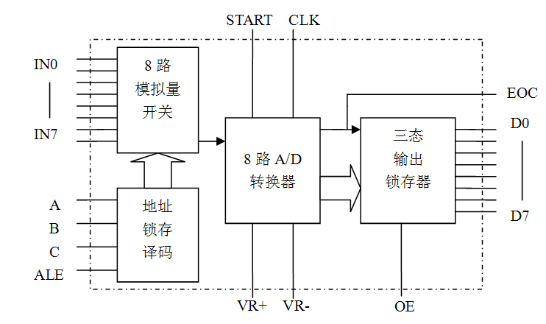
第8章 单片机接口技术
ADC0809的结构组成
8路模拟开关——外接IN0～IN7 共8路模拟信号，具有8选1功能；
地址锁存译码——采用三根地址线A,B,C编码模入通道；
8路AD转换器——采用SAR原理；
三态输出锁存器—可实现转换结果的锁存/隔离；
START启动AD转换，CLK转换时钟，VR+/VR-参考电压，EOC结束标志， OE输出使能，ALE地址锁存使能

Slide 7
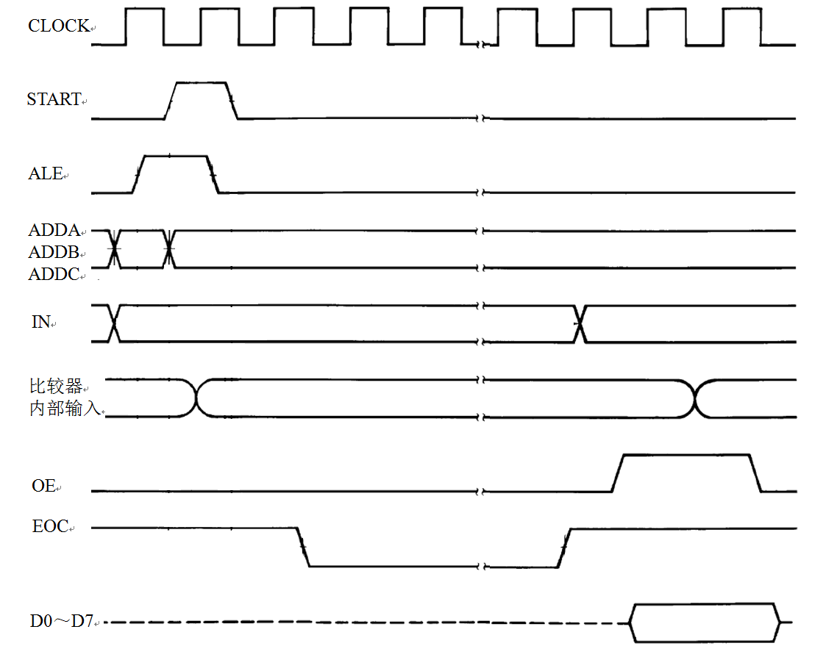
第8章 单片机接口技术
工作时序
START正脉冲启动AD转换
ALE锁存ADDA、ADDB、ADDC
EOC由高变低（AD启动后）
保持低电平(转换期间)
由低变高（转换结束）
OE正脉冲，打开三态门输出

Slide 8
第8章 单片机接口技术
8.1 单片机的系统总线
8.2 简单并行I/O口扩展
8.3 可编程并行I/O口扩展
8.4 D/A转换与DAC0832应用
8.5 A/D转换与ADC0809应用
8.5.1 逐次逼近式数模转换器的工作原理
8.5.2 ADC0809与单片机的接口及编程
8.6 开关量功率驱动接口技术

Slide 9
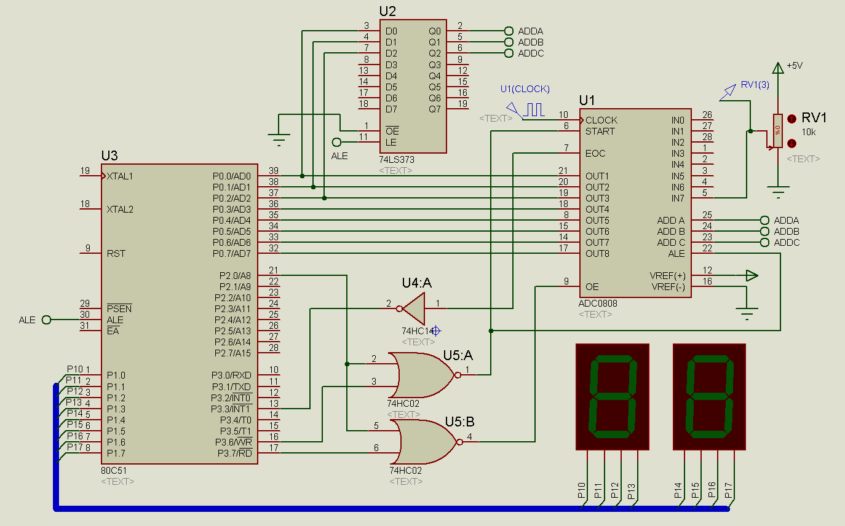
第8章 单片机接口技术
实例8：采用ADC0809设计数据采集电路，将IN7通道输入的模拟量信号进行测量，结果以16进制显示。

Slide 10
第8章 单片机接口技术
电路分析
采用总线连
接方式
模拟通道地址，经373对低8位地址进行锁存：
IN0的低8位地址为1111 1000B (0xf8)，IN1为0xf9，……，IN7为0xff。

Slide 11
第8章 单片机接口技术
电路分析
74HC02:
2输入或非门
由P2.0形成高8位地址（0xfe），与/WR信号合成START/ALE正脉冲启动ADC，与/RD信号合成OE正脉冲输出转换数据；
启动某通道AD转换命令的地址为：0xfef8，……0xfeff，数据不限；
读取AD转换结果命令的地址为：高8位为0xfe，低8位地址和数据不限。

Slide 12
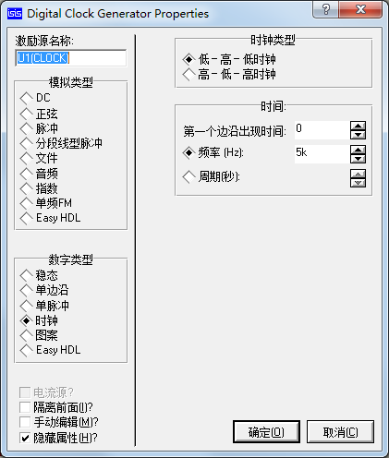
第8章 单片机接口技术
电路分析
EOC信号经非门接P3.3可形成一正脉冲信号（查询转换结束标志） ；
AD转换的时钟由虚拟信号发生器提供，频率5kHz；

Slide 13
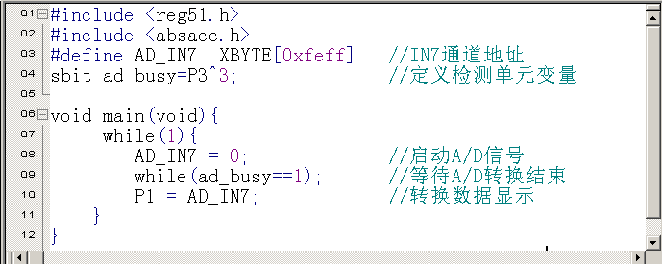
第8章 单片机接口技术
实例8参考程序

Slide 14
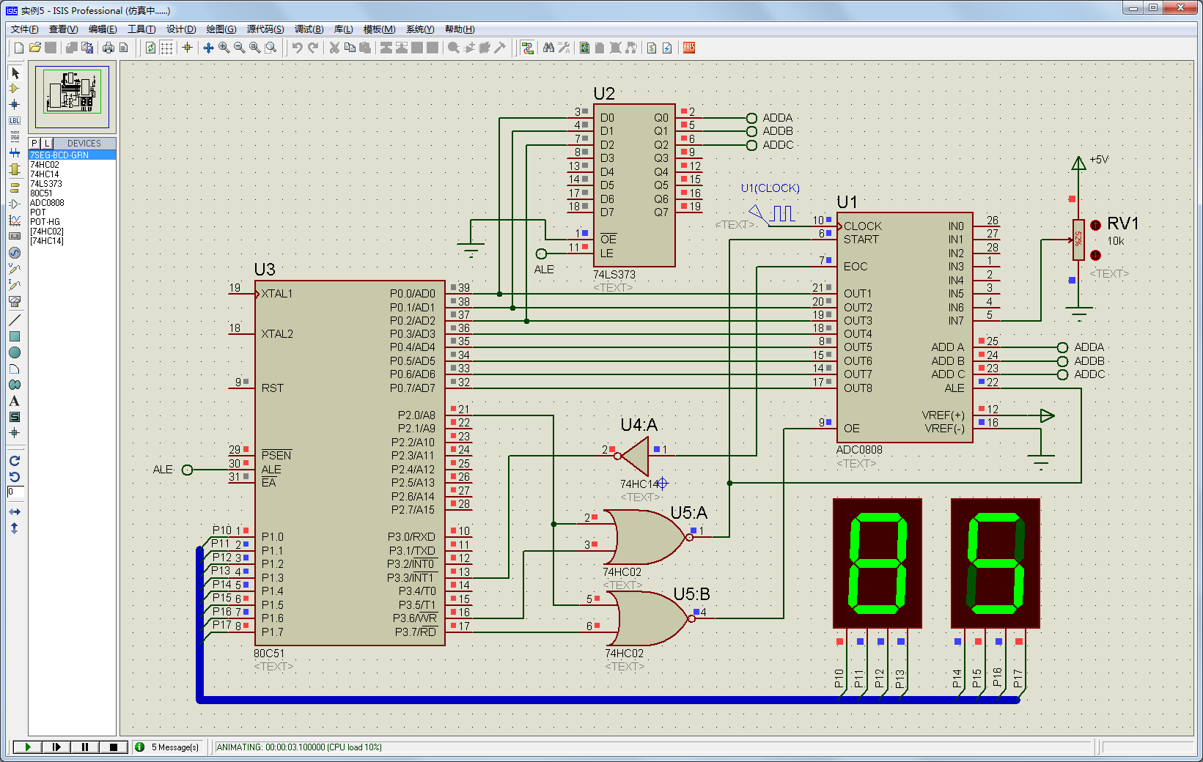
第8章 单片机接口技术
实例8运行效果

